Slide 1
Tiết:60 THƯƠNG NHỚ BẦY ONG (Huy Cận)

Slide 2
Đã bao giờ em phải chia tay mãi mãi với một con vật nuôi, một đồ chơi, một vật dụng, … hết sức thân thiết với mình? Tâm trạng của em khi ấy thế nào?

Slide 3
Em hãy tìm hiểu về công việc nuôi ong và tình cảm của người nuôi ong với bầy ong của mình.

Slide 4
VƯỢT CHƯỚNG NGẠI VẬT
G
Ồ
M
C
Ó
0
6
C
H
Ữ
C
Á
I

Slide 5
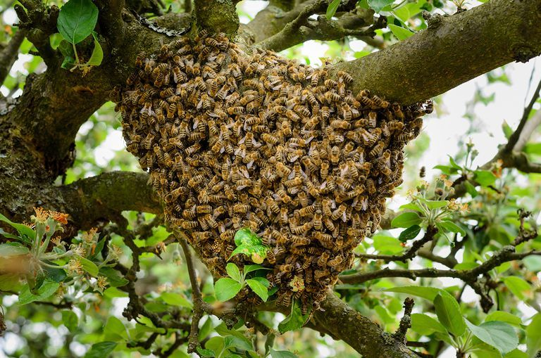
VƯỢT CHƯỚNG NGẠI VẬT
1
2
1
B
A
Y
1
?
?
?
2
M
?
?
2
Ậ
?
T
3
4
3
3
A
H
Ụ
H
O
?
N
?
?
?
?
?
?
Y
4
4
N
?
5
6
Ế
T
?
?
K
?
Đ
O
À
?
?
?
5
5
?
?
C
Ầ
?
C
?
?
Ù
N
6
6
G
À
O
?
?
N
?
?
?
N
G
?
?
?
Ọ
T
B
?
?
Ầ
Y
?
O
?
N
?
?
G

Slide 6
3
3
3
Câu 1. Di chuyển ở trên không trung gọi là gì? (3 kí tự)
QUAY VỀ

Slide 7
3
3
3
Câu 2. Chất có vị ngọt do các tuyến ở đáy một số loài hoa tiết ra gọi là gì?(3 kí tự)
QUAY VỀ

Slide 8
7
7
7
7
7
7
7
Câu 3. Điền từ còn thiếu vào câu sau
“Nếu Nhị hoa là đơn vị sinh sản đực của hoa thì…là đơn vị sinh sản cái của hoa (7 kí tự)
QUAY VỀ

Slide 9
7
7
7
7
7
7
7
Câu 4. Câu tục ngữ: “Bẻ đũa không bẻ được cả nắm.” thể hiện truyền thống nào của dân tộc ta?
(7 kí tự)
QUAY VỀ

Slide 10
5
5
5
5
5
Câu 5. Điền từ còn thiếu vào chỗ trống: “……. bù thông minh.” (5 kí tự)
QUAY VỀ

Slide 11
8
8
8
8
8
8
8
8
Câu 6. Điền từ còn thiếu cào câu ca dao:
Tay cầm tấm mía con dao
Thấy em ăn nói…anh thương? (8 kí tự)
QUAY VỀ

Slide 12
Còn đây là quá trình chúng tớ được nuôi lấy mật.

Slide 13
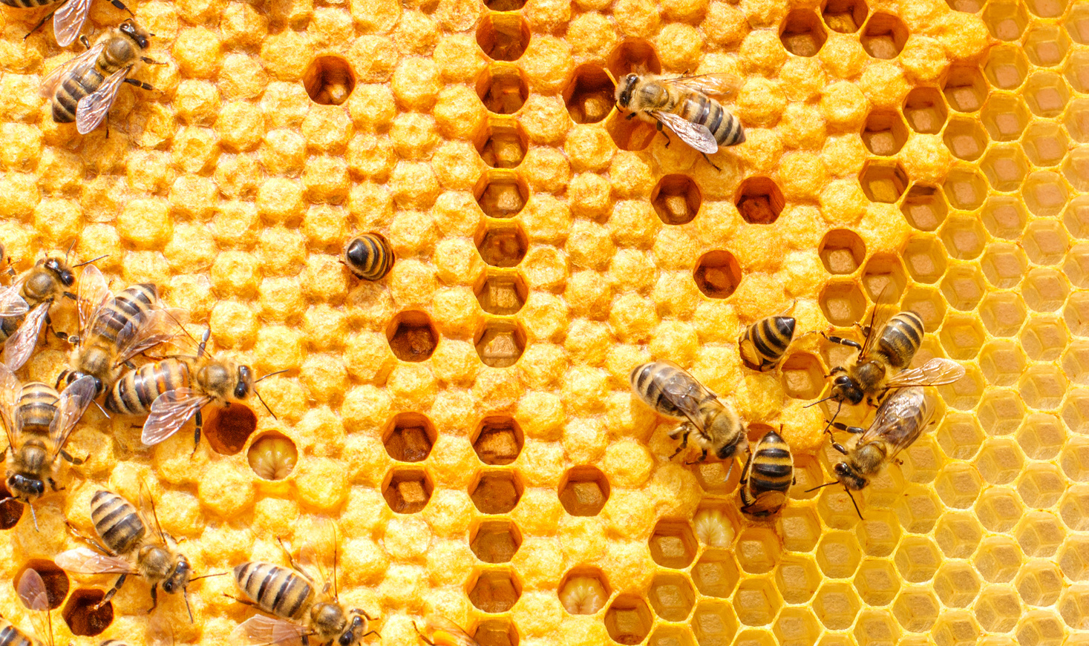
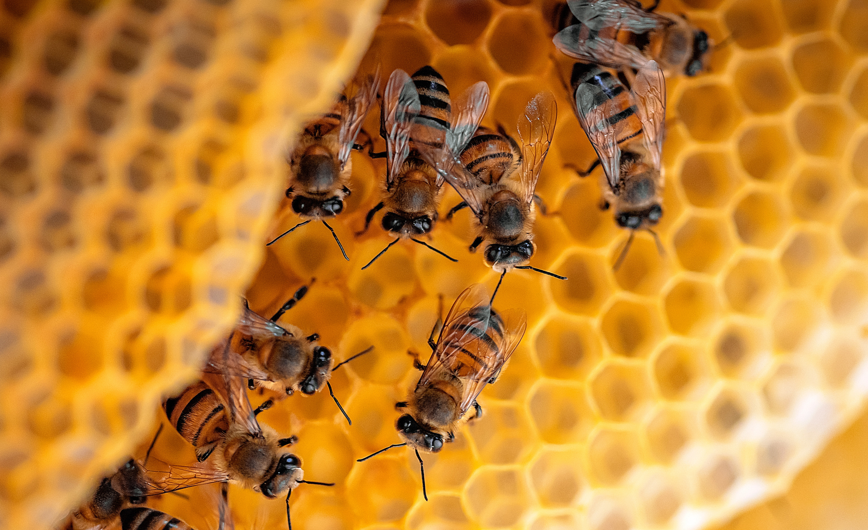
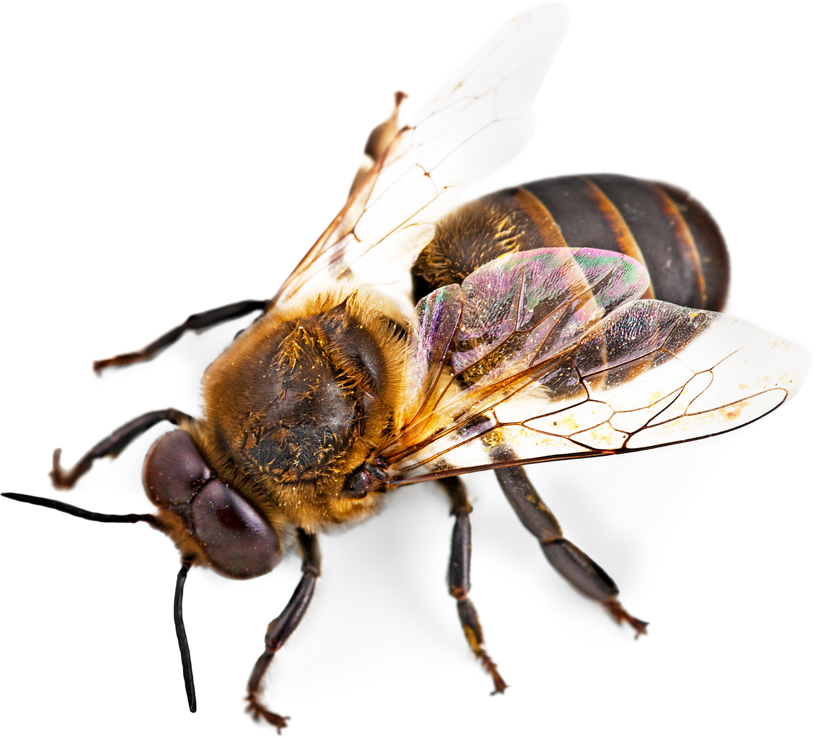

Slide 14
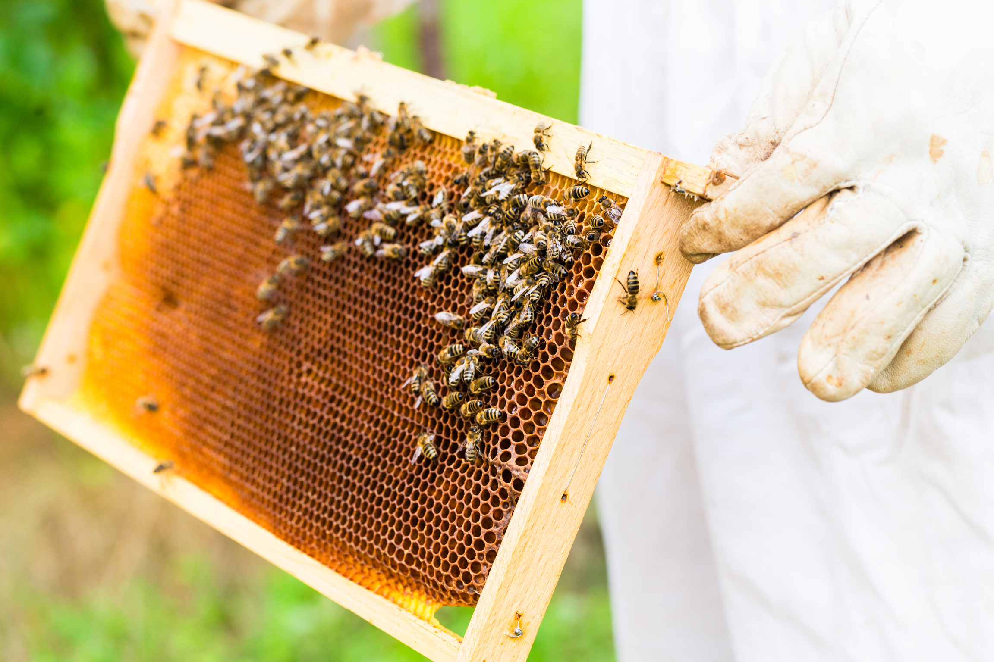
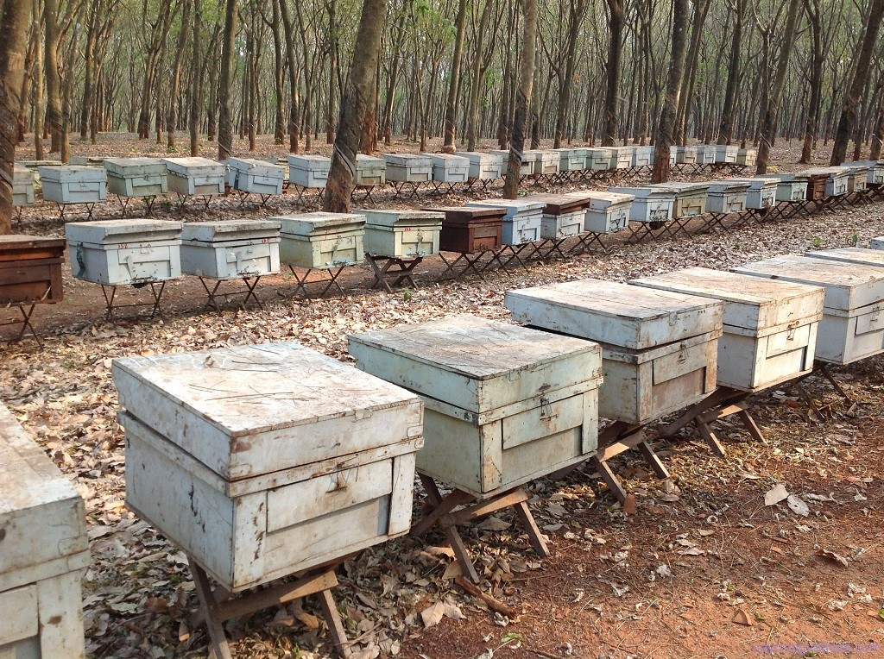
Nghề
nuôi ong
ngày nay

Slide 16
HÌNH THÀNH
KIẾN THỨC

Slide 17
I. TÌM HIỂU CHUNG:

Slide 18
1. Tác giả, tác phẩm:
Trình bày những hiểu biết của em về tác giả, tác phẩm?
a. Tác giả: Huy Cận
(Xem SGk/tr.119)
b. Tác phẩm
“Hồi kí Song đôi” là cuốn hồi kí về cuộc đời của hai nhà thơ Huy Cận và Xuân Diệu.
Hồi kí gồm hai tập. “Tuổi trẻ và tình bạn” (tập 1) và “Đổi thay và kiên định” (tập 2)
”Thương nhớ bầy ong” được trích từ tập 1, kể về việc bầy ong của gia đình nhân vật “tôi” bỏ tổ bay đi mà không có cách nào níu giữ chúng lại được. Trước cảnh ấy, nhân vật tôi thấy lòng mình chất chứa một nỗi buồn thương da diết và khó tả.
Huy Cận (1919 – 2005), quê ở Hương Sơn, Hà Tĩnh. Huy Cận làm thơ và nổi tiếng từ trước CMT8 1945.
Thơ Huy Cận thấm đẫm một nỗi buồn thương mênh mang khó tả, như thu góp vào đó nỗi buồn của trời rộng, sông dài và tạo vật từ ngàn xưa.

Slide 19
b. Tác phẩm
- VB được trích từ “Hồi kí Song đôi”.
- Thể loại: hồi kí

Slide 20
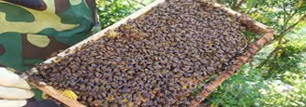
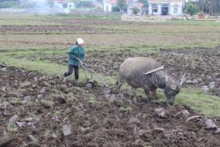
Tìm hiểu chung
1. Tác giả, tác phẩm
2. Đọc và tìm hiểu chú thích
* Đọc
* giải nghĩa từ
Đõ, vượng, sây, xa côi, cày ải, cốt tuỷ, …

Slide 21
Tìm hiểu chung
1. Tác giả, tác phẩm
2. Đọc và tìm hiểu chú thích
3. Phương thức biểu đạt: Tự sự, biểu cảm
4. Bố cục: 2 phần

Slide 22
Tìm hiểu chung
II. Đọc hiểu văn bản:

Slide 23
1. Đặc điểm thể loại hồi kí
Những dấu hiệu nào đã giúp em biết VB “Thương nhớ bầy ong” thuộc thể loại hồi kí?

Slide 24
1. Đặc điểm thể loại hồi kí
Ngôi kể
Hồi ức, tình cảm của người viết
Cách ghi chép, kể lại sự việc

Slide 25
1. Đặc điểm thể loại hồi kí
VB được kể lại theo ngôi thứ nhất, theo hoài niệm của nhân vật cậu bé xưng tôi.
a. Ngôi kể
VB là hồi ức, tình cảm chân thật của cậu bé xưng “tôi”.
Đọc VB, có bạn khẳng định rằng nhân vật cậu bé xưng “tôi” trong vb chính là tác giả, một số bạn khác thì không. Cho biết ý kiến của em về khẳng định trên.
- Người kể chuyện là tác giả Huy Cận của “ngày thơ bé”, có những điểm khác với Huy Cận “sau này” về tuổi tác, nhận thức, quan niệm.

Slide 26
b. Cách kể sự việc
Vb là hồi ức của nhân vật cậu bé xưng “tôi”, kể về nỗi buồn thương của cậu bé khi bầy ong bỏ tổ bay đi mà không có cách nào níu giữ chúng lại được.
Trong câu văn “Và ý thơ cuộc đời, ý thơ vũ trụ, cái xa xôi vắng vẻ sau này ám ảnh tôi, ngày thơ bé tôi đã nghe rồi, mỗi lần ong “trại”, theo em, có thể bỏ bớt cụm từ “sau này” hoặc “ngày thơ bé” được không? Vì sao? Từ đó nêu tác dụng của các cụm từ chỉ thời gian trong hồi kí.
VB này kể về sự việc gì? Sự việc diễn ra trong quá khứ hay hiện tại?
Những cụm từ “sau này”, “ngày thơ bé” không chỉ cho biết sự việc được kể xảy ra trong quá khứ, mà còn có tác dụng giúp cho sự việc, bối cảnh, cũng như tâm trạng, tình cảm của nhân vật trở nên xác định, chân thực.

Slide 27
b. Cách kể sự việc
Những nhân vật, sự việc, cảm xúc, quang cảnh được nhắc đến trong VB đều có thật và được ghi chép lại theo thể thức của hồi kí, đó là tôn trọng sự thật.
Trong VB, người viết vừa tập trung kể lại sự việc, vừa kể lại cảm xúc, suy tư của mình trước sự việc ấy nên đoạn trích này giàu chất thơ, truyền cảm, khiến người đọc vừa say mê theo dõi câu chuyện, vừa buồn vui cùng nhân vật “tôi”.
Những nhân vật, sự việc, cảm xúc, quang cảnh được nhắc đến trong VB có thật hay không? Chúng được ghi chép một cách chân thực hay hư cấu?

Slide 28
b. Cách kể sự việc
”Tôi” quan sát bầy ong và cuộc sống bằng đôi mắt hồn nhiên, thơ trẻ mà không kém phần sâu sắc.
“Tôi” đã quan sát và kể chuyện bằng các giác quan và bằng cả tâm hồn mình.
“Tôi” đã quan sát và kể chuyện bằng tâm hồn nhạy cảm và giàu tình thương yêu của một nhà thơ.
Em có nhận xét gì về cách quan sát, cảm nhận thiên nhiên, loài vật của nhân vật “tôi”?
Cách ghi chép, kể sự việc là cách quan sát cuộc sống, sự vật, lắng nghe tiếng nói tâm hồn của người kể chuyện xưng “tôi” trong VB.

Slide 29
2. Tình cảm, cảm xúc của tác giả
Từ ngữ, câu văn diễn tả nỗi buồn
Nhận xét tình cảm , cảm xúc của nhân vật “tôi”
“buồn lắm, cái buồn xa côi vắng tạnh của chiều quê, của không gian”;
“tôi buồn đến nỗi khóc một mình, nghe lòng bị ép lại, như trời hạ thấp xuống”;
“buồn nhất là mấy lần ong “trại””;
”buồn không nói được”;
“cái buồn của đứa bé rộng lớn đến bao nhiêu, tưởng như một mảnh hôn của tôi đã san đi nơi khác”;
“ý thơ cuộc đời, ý thơ vũ trụ, cái xa xôi vắng vẻ … ám ảnh tôi”.
Cậu bé yêu thương, nhớ tiếc bầy ong với cả trái tim mình.
Tình cảm cậu bé dành cho bầy ong thật đặc biệt và cảm động/ chân thành và sâu sắc.
Nhân vật “tôi” là một cậu bé yêu thiên nhiên, có tâm hồn nhạy cảm và tinh tế.
Tìm trong VB một số từ ngữ, câu văn diễn tả nỗi buồn của nhân vật “tôi” khi chứng kiến bầy ong bỏ tổ bay đi. Em có nhận xét gì về tình cảm mà cậu bé dành cho bầy ong?

Slide 30
III. Tổng kết
2. Nghệ thuật
- Quan sát tinh tế, lựa chọn chi tiết tiêu biểu, vốn hiểu biết phong phú, miêu tả tự nhiên, và hấp dẫn.
- Lời văn giàu hình ảnh.
1. Nội dung
VB kể về một lần chứng kiến bầy ong bỏ đi và qua đó thể hiện cảm xúc buồn thương da diết, lưu luyến của tác giả với chúng.
- Những vật tưởng chừng như vô tri vô giác cùng đều mang tâm hồn và gắn bó với con người .
+ Hãy tóm tắt nội dung và ý nghĩa của văn bản?
+ Nghệ thuật đặc sắc được thể hiện qua văn bản?

Slide 31
Chúc các em
học tốt!

